Slide 1
Tensorflow Resource control
Using Cgroup
Jinseo Choi
CHANGWON NATIONAL UNIVERSITY

Slide 2
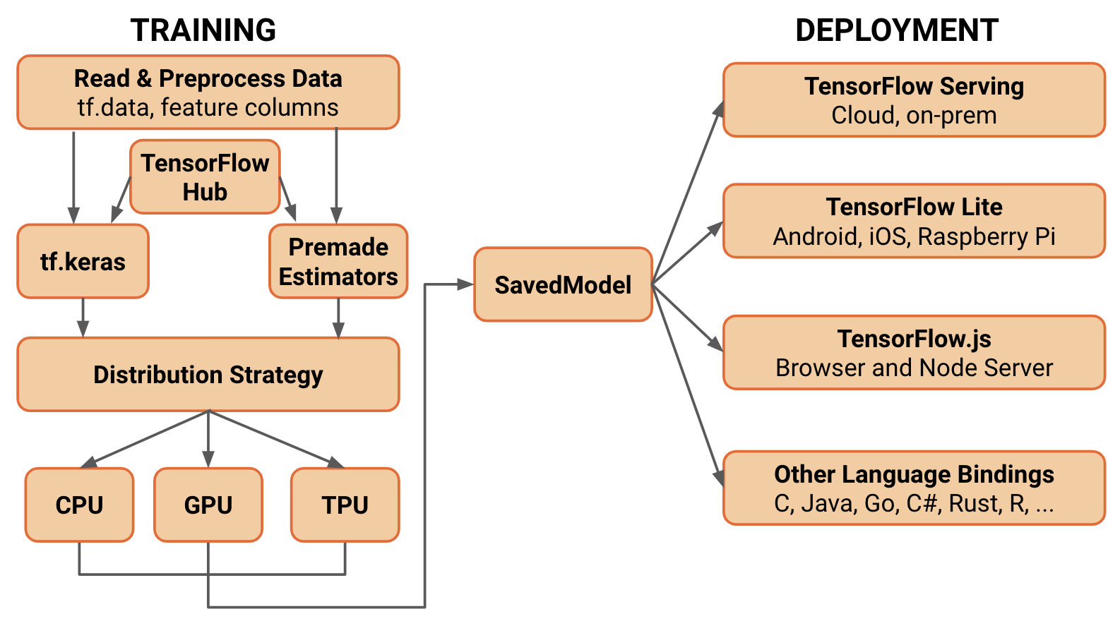
Tensorflow
오픈소스 머신러닝 프레임워크
버전별로 CPU, GPU가속 사용가능
대량연산, 머신러닝, 딥러닝 모델 학습 특화
https://www.tensorflow.org/?hl=ko

Slide 3
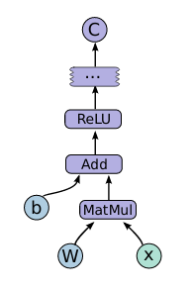
특징
방향 그래프를 기반으로 설계
사용자가 모델 설계 시 해당 객체가 방향 그래프 자료구조로 추상화
세션(Session)단위로 실행
객체정의(노드) 후 객체 간 연산(노드 링크)을 지정하여 데이터의 흐름에 따라 생성된 그래프 단위로 실행
대규모, 복잡한 모델에서 높은 성능
Linux distribution, http://swis.swan.ac.uk/linux/getlinux.php

Slide 4
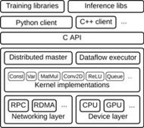
구조
Client
데이터 흐름, 계산모델(그래프) 정의
모델 초기화 후 Session 실행
Distributed master
실행된 세션(그래프)를 여러개로 분할 후 각 서브그래프를 Worker process에 할당
Kernel Implementations
활성함수, tensorflow 연산 구현
그래프 연산 수행
Linux distribution, http://swis.swan.ac.uk/linux/getlinux.php

Slide 5
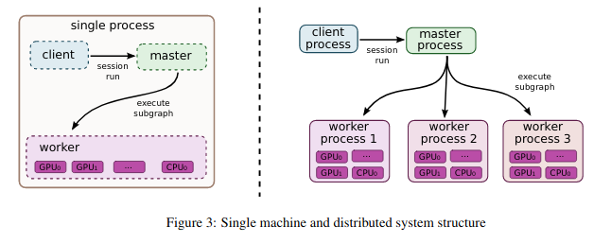
Distributed execution
Worker
Distributed master로 부터 할당받은 서브 그래프 실행
단일시스템의 경우 분할된 서브그래프는 ready queue에 할당되어 순서대로 실행
말단노드부터 실행
CPU, GPU가 여러개인 시스템인 경우
여러개의 Worker process가 실행됨
각 process가 서브그래프를 병렬처리
프로세스간 통신을 통해 연산 결과값 전송
http://download.tensorflow.org/paper/whitepaper2015.pdf

Slide 6
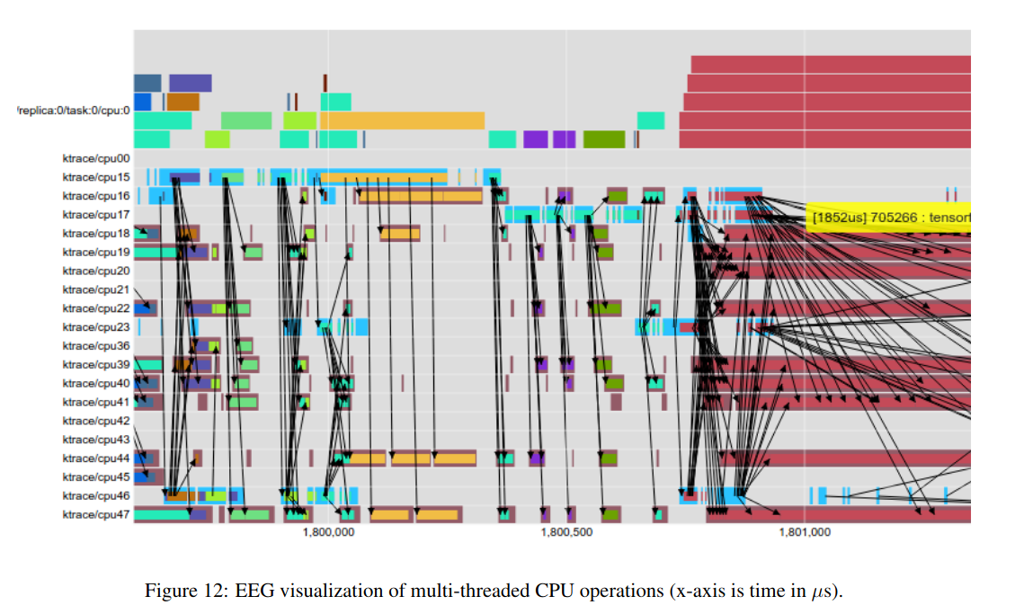
Distributed execution
멀티코어 CPU에서의 텐서플로우 모델 학습
여러개의 Thread로 작업이 분산되어 실행
Core
Thread
대기열 지연 발생
http://download.tensorflow.org/paper/whitepaper2015.pdf

Slide 7
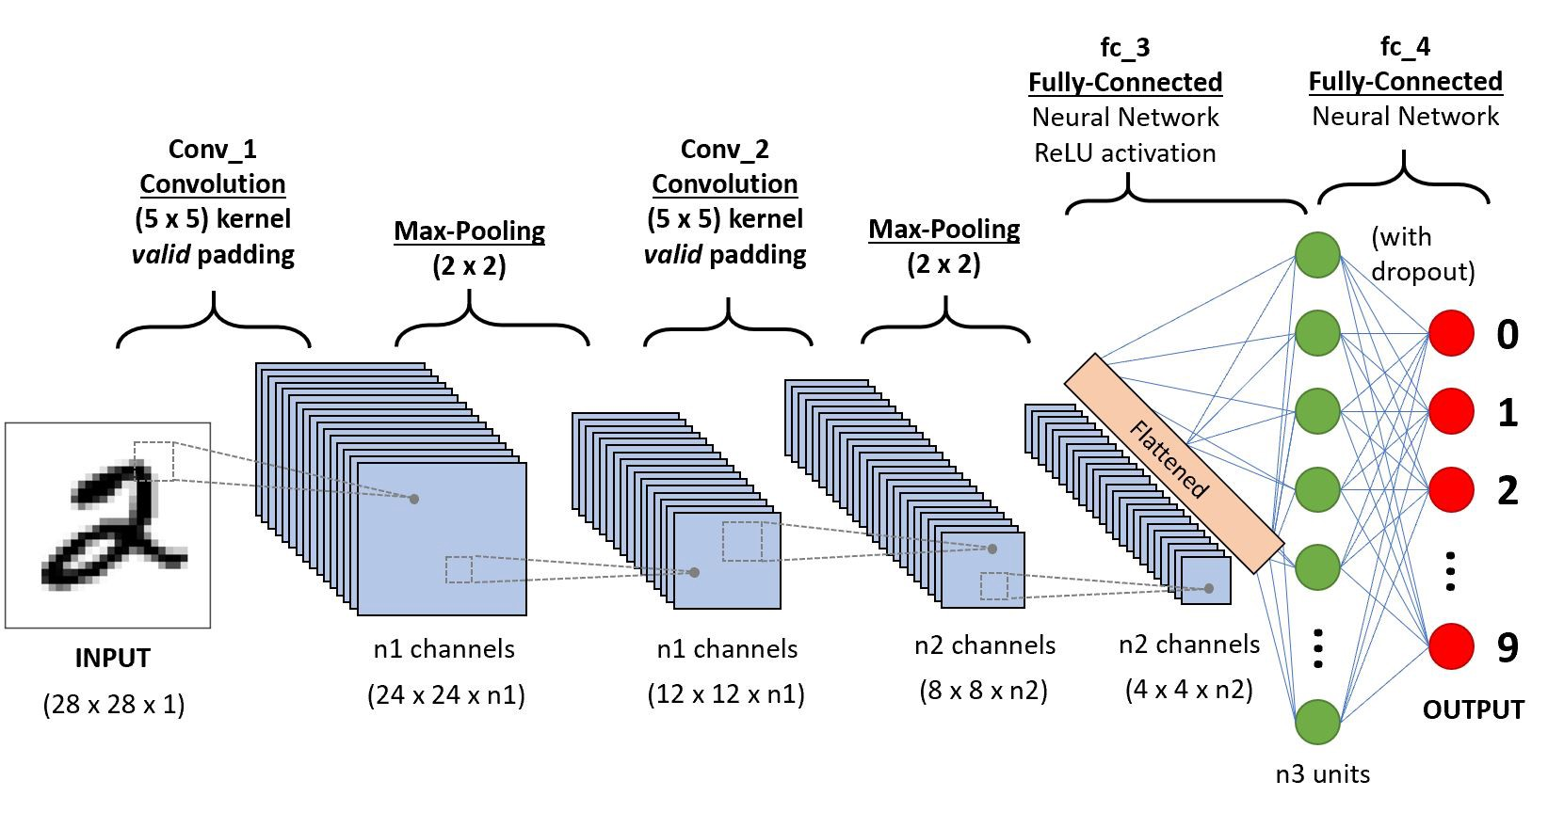
텐서플로우 기계학습 모델 CPU사용량 측정
MNIST 손글씨 데이터 학습
CNN모델 사용
이미지 데이터를 텐서로 변환, 3계층 행렬곱 연산
​20회 학습
CPU사용
http://download.tensorflow.org/paper/whitepaper2015.pdf

Slide 8
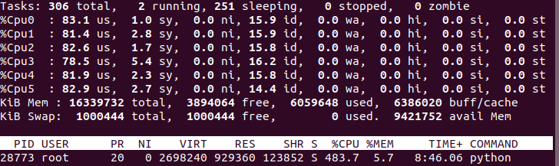
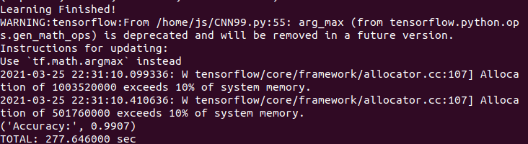
CPU사용량
모든 코어를 균등한 ​비율로 사용
483%
277초 소요

Slide 9
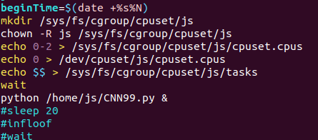
Cgroup cpuset 적용여부 확인
​Shell script 작성
텐서플로우 실행 프로세스 Cgroup 등록
3개 코어만 사용 (Core0, Core1, core2)

Slide 10
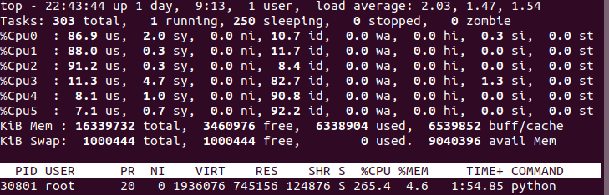
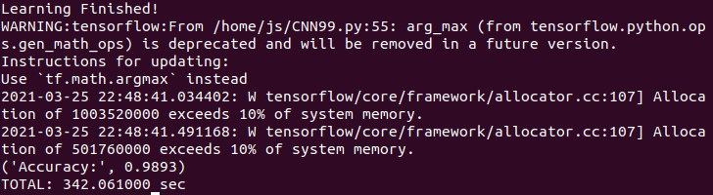
CPU 사용률
​CPU0~2만 사용률이 높은것을 확인
Cgroup 미적용(485%) 대비 CPU사용률 218%감소
265%
342초 소요
Cpuset미적용(277초) 대비 63초 증가

Slide 11
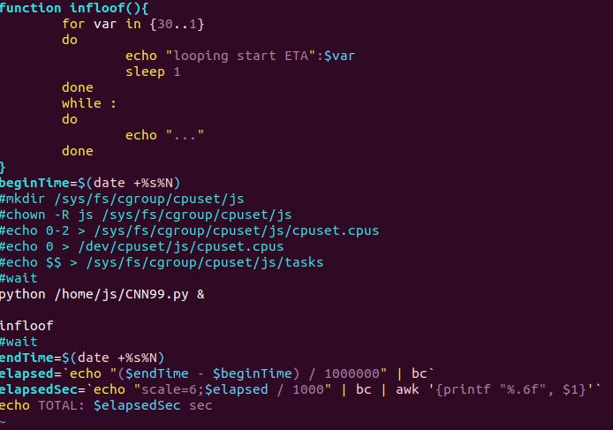
CPU 간섭
​무한루프 프로세스 동시실행
스크립트 실행 후 30초 후 무한루프 실행
Cpuset 미적용

Slide 12
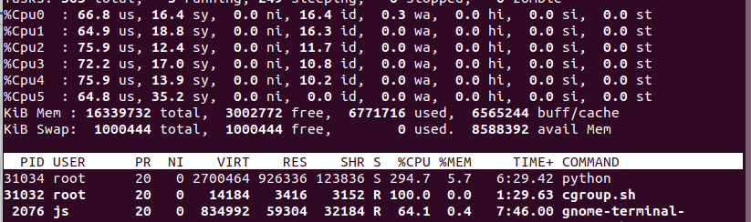
CPU 사용률 간섭
​단일실행(485%) 대비 CPU사용률 191%감소
294%
340초 소요
단일실행(277초) 대비 수행시간 63초 증가

Slide 13
Cgroup cpuset 적용
​cpuset을 사용하여 코어별로 프로세스 격리
텐서플로우 프로세스에 CPU0 ~ CPU4 할당(5코어 사용)
무한루프 프로세스에 CPU5 할당(1코어 사용)
/cpuset
Root
/tensorflow
pid=2054
cpuset.cpus
cpu0-4
/inf_loof
pid=2056
cpuset.cpus
cpu5

Slide 14
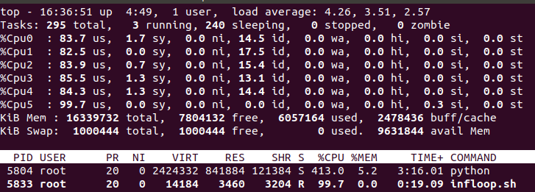
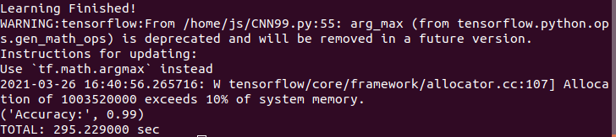
Cgroup cpuset 적용
​Cpuset 미적용(294%) 대비 CPU사용률 199% 증가
413%
295초 소요
Cpuset 미적용(340초) 대비 45초 단축

Slide 15
Cgroup cpuset 적용
​CPU contention, Core switching cost 감소로 성능향상
Cpuset이 적용되지 않는 프로세스는 스케줄러에 의해 유휴상태인 코어를 선점
Low Prallel proccesing, Low interference
: inf_loop(Cpu5)
: tensorflow(Cpu0~4)
: idle
: others
CPU0 |  |  |  | CPU1 |  |  |  | CPU2
CPU3 |  |  |  | CPU4 |  |  |  | CPU5
CPU0 |  |  |  | CPU1 |  |  |  | CPU2
CPU3 |  |  |  | CPU4 |  |  |  | CPU5

Slide 16
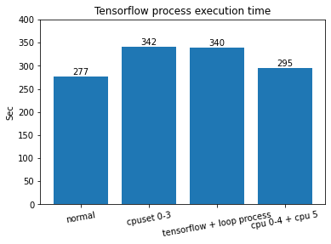
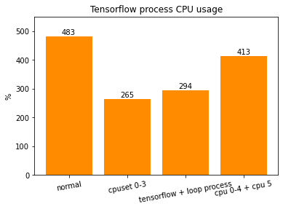
Cgroup cpuset 적용
​CPU contention, Core switching cost 감소로 성능향상
Cpuset이 적용되지 않는 프로세스는 스케줄러에 의해 유휴상태인 코어를 선점
Low Prallel proccesing, Low interference

Slide 17
I/O간섭 측정
텐서플로우 ​대용량 데이터셋 학습모델
모델 단일실행, FIO와 동시실행 시 ​수행시간 측정

Slide 18
이미지 분류 학습모델
심장병환자 흉부사진 분류
25000개 이미지파일 10GB
5계층 CNN모델 사용
훈련 데이터 20000개 전 처리 후 배치크기(32) 단위로 메모리 캐싱
가용 메모리만큼 캐싱
캐싱되지 못한 데이터를 batch_size(32) 단위로 disk access

Slide 19
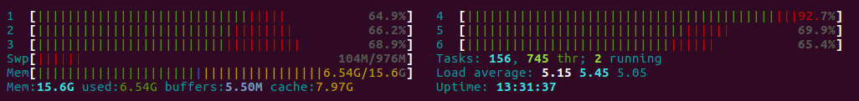
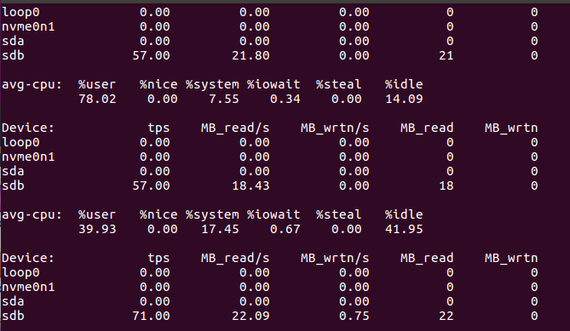
메모리
전 처리된 학습데이터를 메모리에 ​캐싱
가용메모리 모두 사용, swap 메모리 사용량 증가
지속적인 I/O 발생
단일실행 시 1015초(16분 55초) 소요

Slide 20
FIO 구성
학습모델 실행 30초 후 실행
Iodepth=32
Ioengine=libaio
10GB Sequential Read
Direct I/O
Timebased=1000
10분 동작

Slide 21
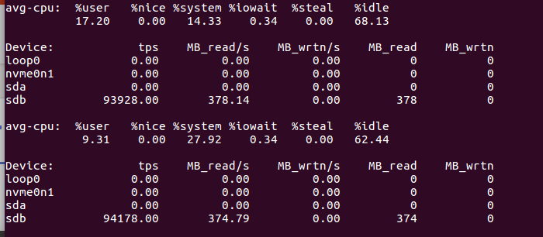
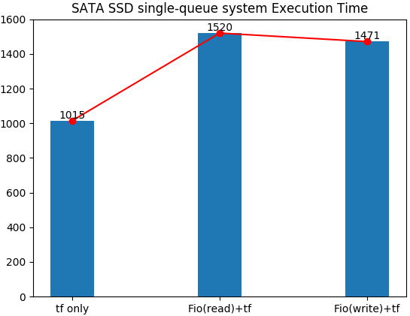
결과
1520초(25분 30초) 소요
단일실행 대비(1015초) 505초 증가
초당 전송량, 읽기속도 증가
Sequential Write
1471초(24분 31초)소요
단일실행 대비 456초 증가

Slide 22
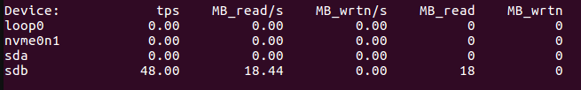
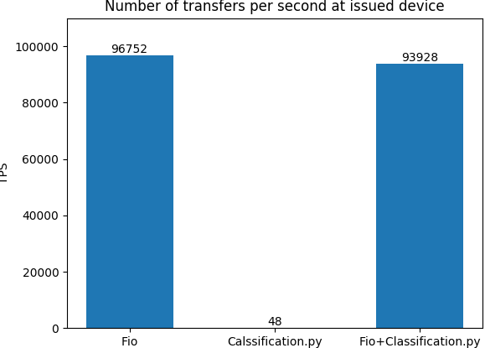
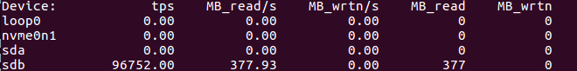
Tps 변화량
1520초(25분 30초) 소요
단일실행 대비(1015초) 505초 증가
초당 전송횟수(tps), 읽기속도 증가
Fio 단일실행 시 tps가 더 크게 측정됨

Slide 23
Cgroup blkio 적용
FIO, classification.py 프로세스별 IOPS 제한
iostat으로 관측한 개별실행 tfs 평균값 사용
Blkio.throttle.read_iops_device
Read에 대한 최대 IOPS 제한(byte단위)
Tensorflow: 70(평균 tps)
FIO: 38000

Slide 24
Cgroup blkio 적용
결과
Tensorflow 프로세스 실행불가
실행직후 데이터셋 메모리 로드를 위해 약 23000 IOPS 발생
IOPS를 70으로 제한 시 데이터셋 로드지연으로 인해 process sleep
프로세스 I/O패턴을 고려하지 않​는 설정값
Cgroup 서브시스템은 프로세스가 동작중일 때 설정값을 변경해도 적용되지 않음

Slide 25
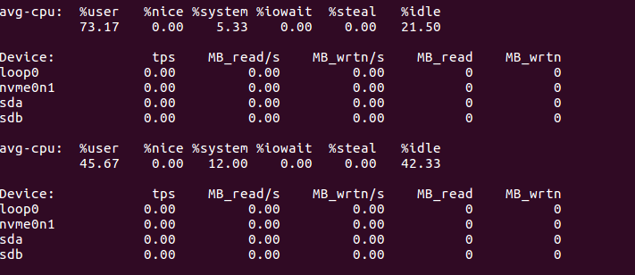
NVMe SSD
NVMe SSD+Multi-queue layer 환경에서 실행시간 측정
Fio 동시실행
학습모델 실행 후 30초 경과 후 시작 10분 동작
10GB 파일 Read
결과
약 1261초 소요(21분 1초)
SATA SSD와 달리 지속적으로 I/O가 발생하지 않음, 실행초기 높은 tps 발생
SATA SSD환경에서 데이터 로드 시 메모리 부족이 아닌 다른 원인이 있는것으로 생각 됨

Slide 26
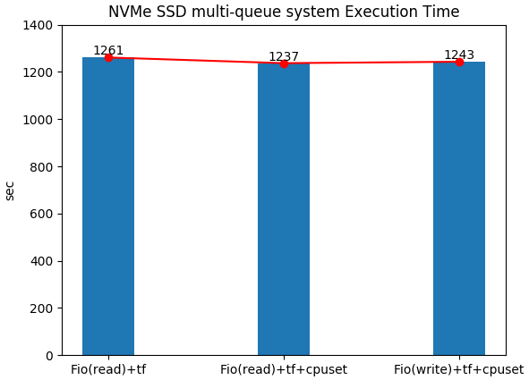
Cgroup 적용
Cpuset 하위그룹 생성 후 각 그룹에 PID 등록
텐서플로 process의 경우 cpu0~4개 사용
Fio프로세스는 cpu5 사용
결과
1237초 소요(20분 37초) 약 24초 단축
Fio 10GB Write로 변경 후 결과
1243초 소요(20분 43초) Read 대비 6초 증가
/cpuset
Root
/tensorflow
pid=9153
cpuset.cpus
cpu0-4
/fio
pid=3897
cpuset.cpus
cpu5

Slide 27
Cgroup memory제한 적용
Tensorflow의 메모리 사용을 제한
실행 완료까지 지속적인 I/O 발생 유도
Cgroup memory, cpuset 적용
Tensorflow 메모리 사용량을 6GB로 제한
Tensorflow에서 지속적으로 I/O가 발생 할 경우 Fio 동시실행 결과
1380초 소요(23분)
/cpuset,memory
Root
/tensorflow
pid=9153
cpuset.cpus
cpu0-5
Memory.limit_in_bytes(6GB)
/fio
pid=3897
cpuset.cpus
cpu0-5

Slide 28
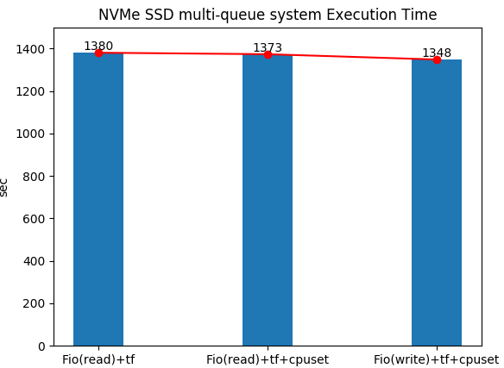
Cgroup memory, cpuset 적용
Tensorflow 메모리 사용량을 6GB로 제한
Cpuset으로 Tensorflow, Fio 코어 격리
Tensorflow: CPU0-4
Fio: CPU5
Fio 동시실행 결과
Fio Read 설정 시 1373초 소요(22분 53초)
Cpuset 미적용 대비 7초 단축
Fio Write 설정 시 1348초 소요(22분 28초)
Cpuset 미적용 대비 32초 단축
/cpuset,memory
Root
/tensorflow
pid=9153
cpuset.cpus
cpu0-4
Memory.limit_in_bytes(6GB)
/fio
pid=3897
cpuset.cpus
cpu5

Slide 29
Cpuset.exclusive_cpu 적용
부모, 자식 프로세스 이외 프로세스의 코어사용 여부 결정
Cpuset.exclusive_cpu=0 (허용, 기본값)
Cpuset.exclusive_cpu=1
Cgroup에 소속되지 않은 기타 프로세스가 tensorflow 그룹에 지정된 코어를 사용하는 것을 제한
Fio 동시실행 결과
Fio Read 설정 시 1336초 소요(22분 16초)
exclusive_cpu 미적용 대비 37초 단축
Fio Write 설정 시 1351초 소요(22분 32초)
exclusive_cpu 미적용 대비 4초 증가
/cpuset,memory
Root
/tensorflow
pid=9153
Cpuset.cpus cpu0-4
Memory.limit_in_bytes(6GB)
Cpuset.exclusive_cpu=1
/fio
pid=3897
cpuset.cpus
cpu5

Slide 30
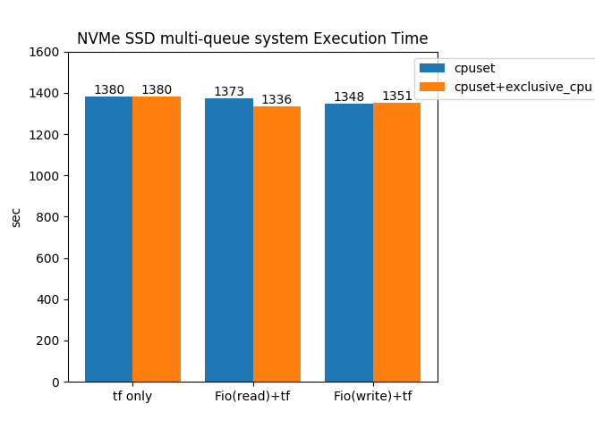
Cpuset.exclusive_cpu 적용

Slide 31
Result
Tensorflow 프로세스가 다른 프로세스와 동시에 동작하는 환경에서 Cgroup 적용
CPU intensive, I/O intensive 프로세스를 Tensorflow와 동시 실행
Single-queue(SATA SSD), Multi-queue(NVMe SSD), 2가지 환경에서 테스트
Cpuset으로 프로세스별 실행 코어 격리
Single-queue: Cpuset 미적용 대비 실행시간 43초 단축
Multi-queue: Cpuset 미적용 대비 실행시간 7초 단축
NVMe 환경에서 cpuset+ exclusive_cpu 적용
Multi-queue: Cpuset만 적용했을때 보다 실행시간 37초 단축(Cpuset 미적용 대비 43초)

Slide 32
Conclusion
Cgroup Cpuset을 사용하면 동시실행 환경에서 Tensorflow의 실행시간을 개선할 수 있음을 실험으로 확인
Multi-queue 환경에서는 Cpuset에 의한 실행시간 단축 효과가 미비함
Cpuset+exclusive_cpu 를 같이 적용했을 때 single-queue와 동일한 성능개선 효과를 확인

